Slide 2
MINISTERIO DE LA
DEFENSA PÚBLICA
“ADENDA AL PROYECTO DE PRESUPUESTO 2020
MINISTERIO DE LA DEFENSA PÚBLICA”

Slide 3
MINISTERIO DE LA
DEFENSA PÚBLICA
Nuestra Misión
El MDP es una persona jurídica de derecho público que integra el Poder Judicial y goza de autonomía normativa y funcional; así como de autarquía financiera en la administración de sus recursos, que ejerce la Defensa de sus usuarios, vigilando la efectiva aplicación del debido proceso, en el ámbito de su competencia.
Nuestra Visión
Un MDP moderno, transparente, con prestigio, reconocido por el fácil acceso a la justicia para los sectores más vulnerables de la sociedad, contribuyendo a la protección de los D.D.H.H., integrado por funcionarios capaces y comprometidos.
Ministerio de la Defensa Pública

Slide 4
401
Defensores Públicos
LIBERTADES OBTENIDAS
926 personas
Consultas NO derivadas en juicios 33.954
personas
MDP
60 SEDES
1.622
Funcionarios
PERSONAS ASISTIDAS
1ER SEMESTRE
UTI NIÑEZ, PcD, Grupos Indígenas
Penal
37.202 personas
326 Terapias intensivas niñez obtenidas
Civil, Niñez, Laboral
28.137 personas
121 Personas de Grupos Indígenas atendidas
138 Personas con discapacidad atendidas
Atención de Equipo Técnico Forense
4.353
personas
PPL ASISTIDAS
5.674 personas
Ministerio de la Defensa Pública

Slide 5
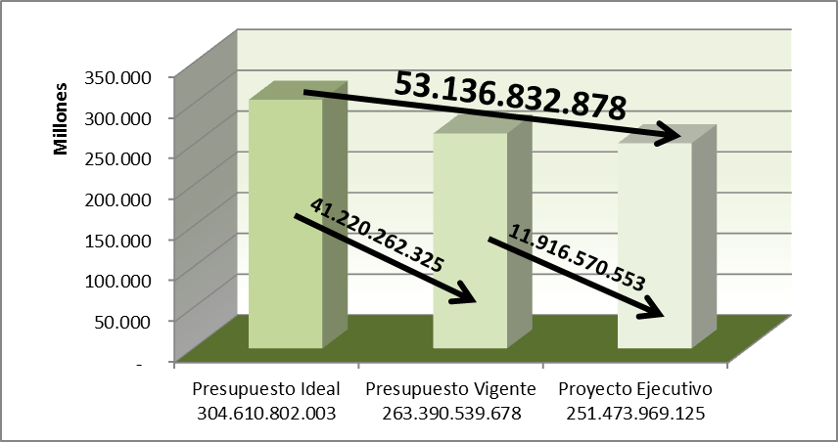
MINISTERIO DE LA
DEFENSA PÚBLICA
Adenda al Presupuesto 2020
Comparativo General de lo Requerido
Gs. 11.916.570.553: Fue el recorte realizado por el Poder Ejecutivo al Proyecto de Presupuesto del Ministerio de la Defensa Pública; es necesaria la reposición del mismo a fin de cumplir adecuadamente con las Construcciones previstas para las distintas Sedes de la Institución.
Gs. 41.220.262.325: Es el monto requerido para cubrir pagos de Bonificaciones por Grado Académico, por Antigüedad Laboral y por Responsabilidad en el Cargo; además de solventar gastos de construcciones, adquisición de Extintores, Circuito Cerrado, Red de cableado (LAN) para 7 (siete) sedes del MDP, equipos y aparatos de telecomunicaciones, Centrales Telefónicas, aparatos telefónicos, muebles varios y Equipos Informáticos, para las sedes en construcción.
Ministerio de la Defensa Pública

Slide 6
MINISTERIO DE LA
DEFENSA PÚBLICA
PROPUESTA DE PAGO DE BONIFICACIÓN POR GRADO ACADÉMICO, ANTIGÜEDAD LABORAL Y RESPONSABILIDAD EN EL CARGO
SUB GRUPO 110 “SERVICIOS PERSONALES”
Defensoría Adjunta en la Niñez y Adolescencia
OBJETO DEL GASTO 133 “BONIFICACIONES Y GRATIFICACIONES”
Título de Grado Académico
Ministerio de la Defensa Pública

Slide 7
MINISTERIO DE LA
DEFENSA PÚBLICA
PROPUESTA DE PAGO DE BONIFICACIÓN POR GRADO ACADÉMICO, ANTIGÜEDAD LABORAL Y RESPONSABILIDAD EN EL CARGO
Antigüedad de 10 años en adelante
Bonificaciones por Responsabilidad en el cargo a Defensores Públicos
Ministerio de la Defensa Pública

Slide 8
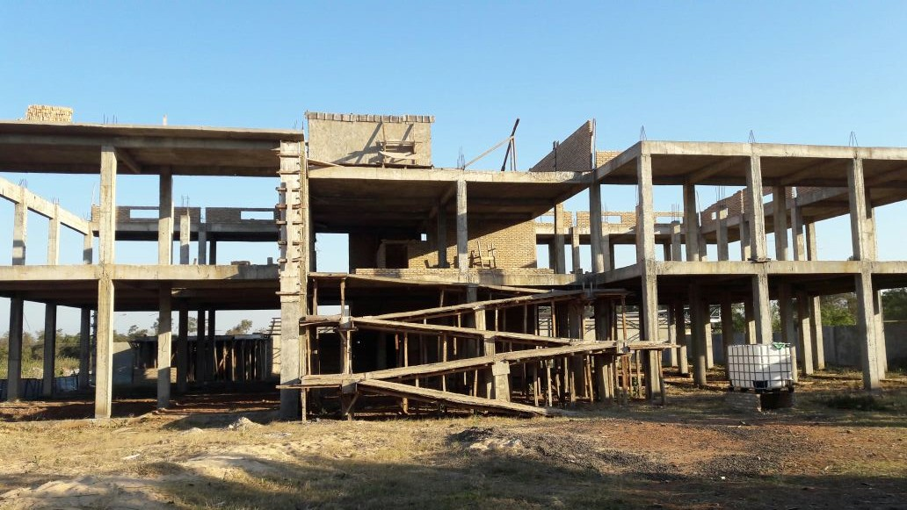
MINISTERIO DE LA
DEFENSA PÚBLICA
Se solicita el aumento de Gs.29.170.000.000
En razón de que el tope de recursos financieros establecido por el Ministerio de Hacienda para el Ejercicio Fiscal 2020, nos imposibilita cumplir con los compromisos para la culminación de obras de las sedes propias del MDP, así como refacciones y/o remodelaciones de las ya existentes y Construcciones para las nuevas sedes Institucionales.
Sede de Concepción
Ministerio de la Defensa Pública

Slide 9
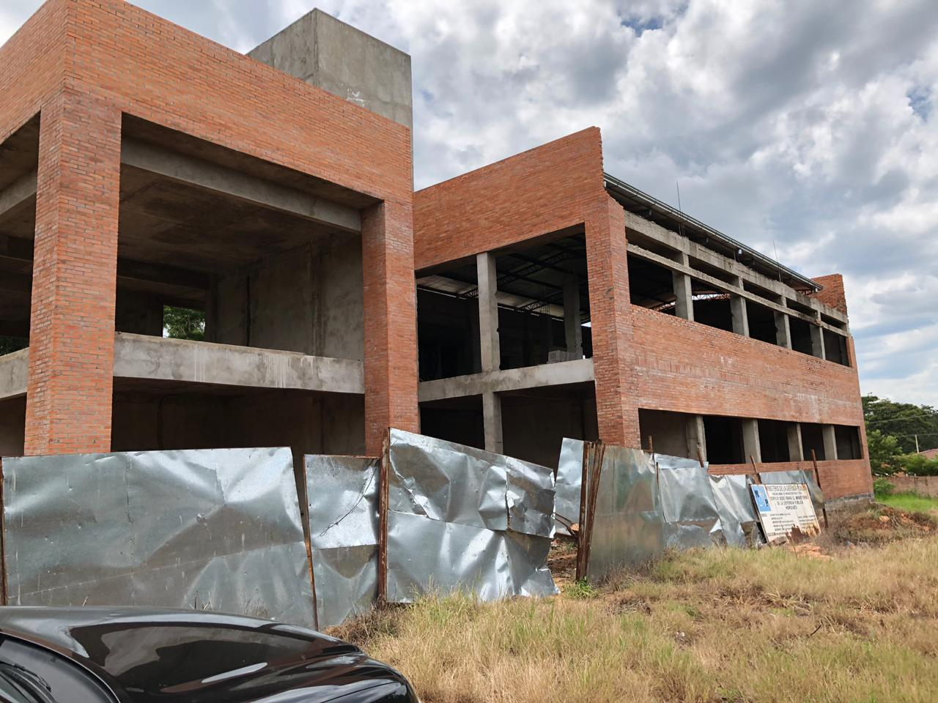
MINISTERIO DE LA
DEFENSA PÚBLICA
Sede de Horqueta
Ministerio de la Defensa Pública

Slide 10
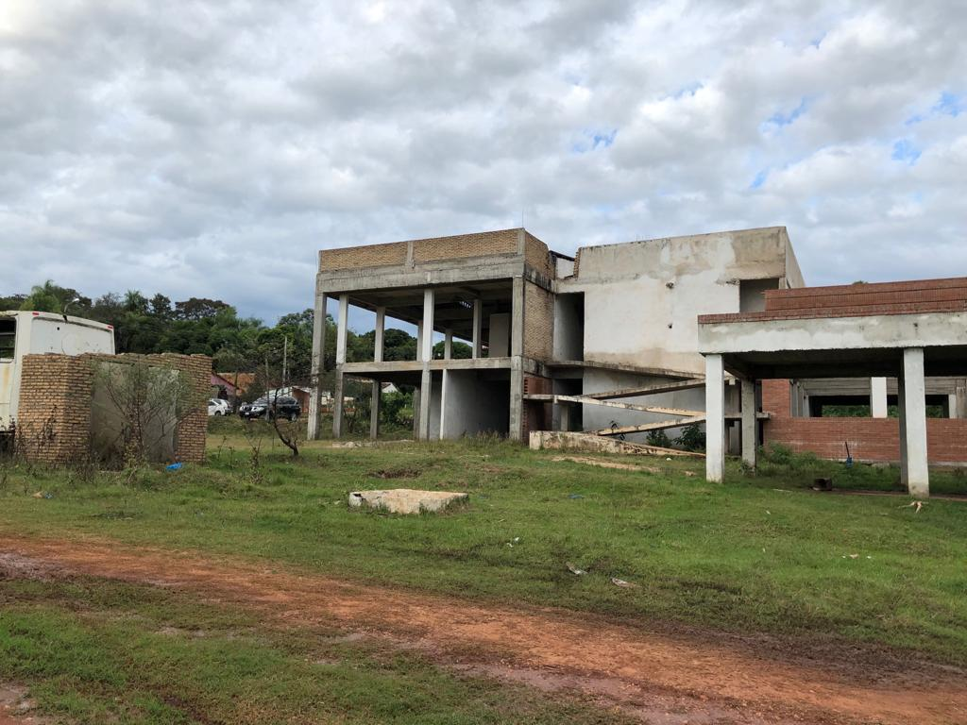
MINISTERIO DE LA
DEFENSA PÚBLICA
Sede de San Juan Bautista
Ministerio de la Defensa Pública

Slide 11
MINISTERIO DE LA
DEFENSA PÚBLICA
Sede de Pedro Juan Caballero
Ministerio de la Defensa Pública

Slide 12
MINISTERIO DE LA
DEFENSA PÚBLICA
SUB GRUPO 530 “ADQUISICIONES DE MAQUINARIAS, EQUIPOS Y HERRAMIENTAS EN GENERAL”
Se solicita el aumento de Gs. 2.330.920.064 (Guaraníes dos mil trescientos treinta millones novecientos veinte mil sesenta y cuatro).
A fin de cubrir gastos de adquisición Circuito cerrado y Red de cableado estructurado (LAN) para 7 (siete) sedes del MDP, Equipos y aparatos de Telecomunicaciones, Centrales Telefónicas, aparatos telefónicos y Telefax para las sedes en construcción (Horqueta, Concepción, San Pedro del Ycuamandyyu, San Juan Bautista, Pedro Juan Caballero, Caacupé y San Estanislao).-
Ministerio de la Defensa Pública

Slide 13
MINISTERIO DE LA
DEFENSA PÚBLICA
SUB GRUPO 540 “ADQUISICIONES DE EQUIPOS DE OFICINA Y COMPUTACIÓN”
Se solicita el aumento de Gs. 1.848.008.314 (Guaraníes un mil ochocientos cuarenta y ocho millones ocho mil trescientos catorce)
Para la adquisición de Muebles de oficina (Sillas, Escritorios, Armarios, Bancos de espera, Ventiladores), Fotocopiadoras Multifunción, UPS, todos para las sedes del Interior del País; además 2 (dos) servidores informáticos para la Sede Central, equipos informáticos e impresoras para el equipamiento de sedes.-
Ministerio de la Defensa Pública

Slide 14
MINISTERIO DE LA
DEFENSA PÚBLICA
AÑO | DEFENSORÍA ADJUNTA CIVIL, NIÑEZ Y LABORAL | DEFENSORÍA ADJUNTA PENAL | MEDIACIÓN | TOTAL
2.015 | 30.801 | 21.426 |  | 52.227
2.016 | 37.777 | 26.448 |  | 64.225
2.017 | 40.296 | 40.009 |  | 80.305
2.018 | 42.077 | 38.004 | 13.923 | 94.004
2.019 1er Semestre | 28.137 | 37.202 | 7.194 | 72.533
Ministerio de la Defensa Pública

